Slide 1

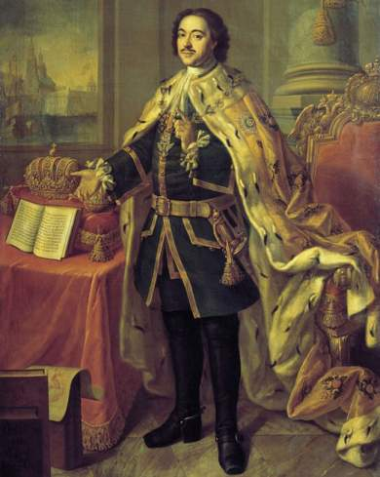
МБУ «Централизованная библиотечная система
Верхнеуслонского муниципального района»
Канашская сельская библиотека
Пётр Первый
Канаш 2022 год

Slide 2
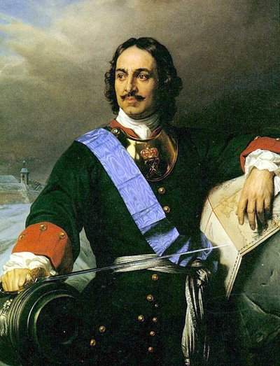
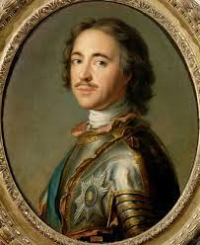
Петр Великий вошел в историю Российского государства как царь-преобразователь.
Россия в результате петровских реформ смогла стать полноценной участницей международных отношений и начала проводить активную внешнюю политику.
Петр 1 укрепил авторитет Российского государства в мире.
Также при нем были заложены основы русской национальной культуры.

Slide 3
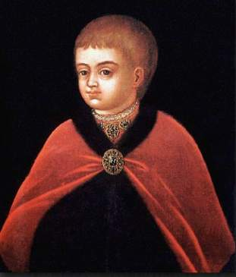
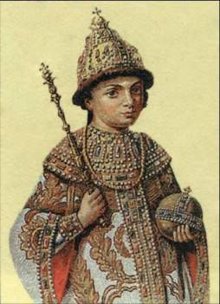
Образование Петр первый получил слабое, поэтому писал всю жизнь с ошибками.
Однако недостатки своего образования Петр Великий впоследствии сумел компенсировать богатыми практическими занятиями.
Весной 1682 года после шести лет своего правления царь Фёдор Алексеевич скончался.
В Москве произошло восстание стрельцов и малолетний Пётр вместе с братом Иваном были возведены на престол, а правительницей была названа их старшая сестра царевна Софья Алексеевна.

Slide 4
Пётр мало времени проводил в Москве, проживая с матерью в сёлах Измайлове и Преображенском.
Энергичный и подвижный, не получавший церковного либо светского образования, всё своё время он проводил в активных играх со сверстниками.
Впоследствии ему позволено было создать «потешные полки», с которыми мальчик разыгрывал маневры и сражения.
С каждым годом у него увеличивался интерес к военному делу.
Пётр одел и вооружил своё «потешное» войско, состоявшее из сверстников по мальчишеским играм.
В 1685 году его «потешные», одетые в иностранные кафтаны, под барабанный бой полковым строем шли через Москву из Преображенского в село Воробьёво.
Сам Пётр служил барабанщиком.

Slide 5
В 14 лет Пётр завёл при своих «потешных» артиллерию.
Огнестрельный мастер Фёдор Зоммер показывал царю гранатное и огнестрельное дело.
В Преображенском, против дворца, на берегу Яузы был построен «потешный городок».
При постройке крепости Пётр сам деятельно работал, помогал рубить брёвна, устанавливать пушки.
Пётр заинтересовался всеми науками, которые были связаны с военным делом. Под руководством голландца Тиммермана он изучал арифметику, геометрию, военные науки.

Slide 6
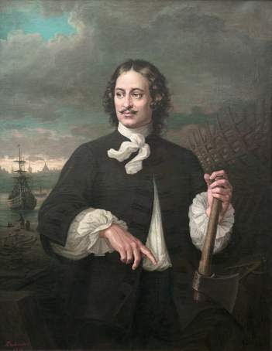
Пётр I стал править самостоятельно с 1689 года.
Он не походил ни на одного из европейских государей своего времени.
Во время путешествия в Европу в 1697 году молодой Петр трудился плотником на верфях Голландии и Англии, чтобы самому постичь все премудрости корабельного дела.

Slide 7
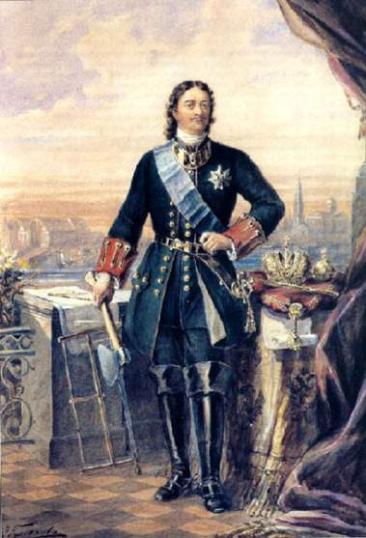
Там же сложилась, главным образом, политическая программа Петра I, целью которой стало создание полицейского регулярного государства.
Себя Петр I считал первым слугой своего отечества, долгом которого было собственным примером учить подданных.

Slide 8
Преобразования
В 1699 году была произведена реформа календаря.
Царь повелел отсчитывать годы от Рождества Христова. Новый год стали праздновать 1 января.
Юноши из знатных семей по приказу царя были отправлены для обучения за границу, чтобы у государства появились собственные квалифицированные кадры.
В 1701 году в Москве была создана Навигационная школа.
В 1705 году была введена рекрутская повинность.
Начали строиться оружейные и металлургические заводы, которые поставляли для армии стрелковое оружие и пушки.
В 1708 году Россия разделена на губернии.
Также он осуществил множество преобразований в культуре.
При нем стали появляться светские учебные заведения, была основана первая русская газета.
В 1724 году была основана Академия наук.

Slide 9
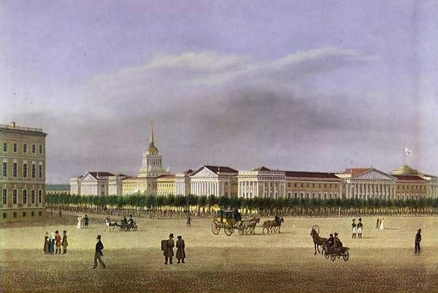
Преобразования
Триста лет назад, 16 мая 1703 года, в устье Невы был заложен город Санкт – Петербург.

Slide 10
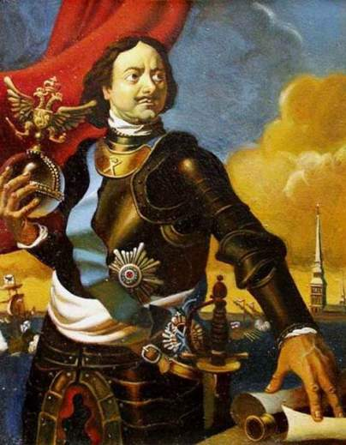
В 1721 году Петр I был провозглашён императором. Россия стала империей.
Петр I удостоен титулов «Отец отечества» и «Великий».
Умер Петр I 28.01.1725г.
от воспаления легких.

